Slide 2
학습 목표
자바의 입출력 스트림에 대한 이해
텍스트 파일 입출력
바이너리 파일 입출력
File 클래스로 파일 속성 알아내기
파일 복사 응용 사례

Slide 3
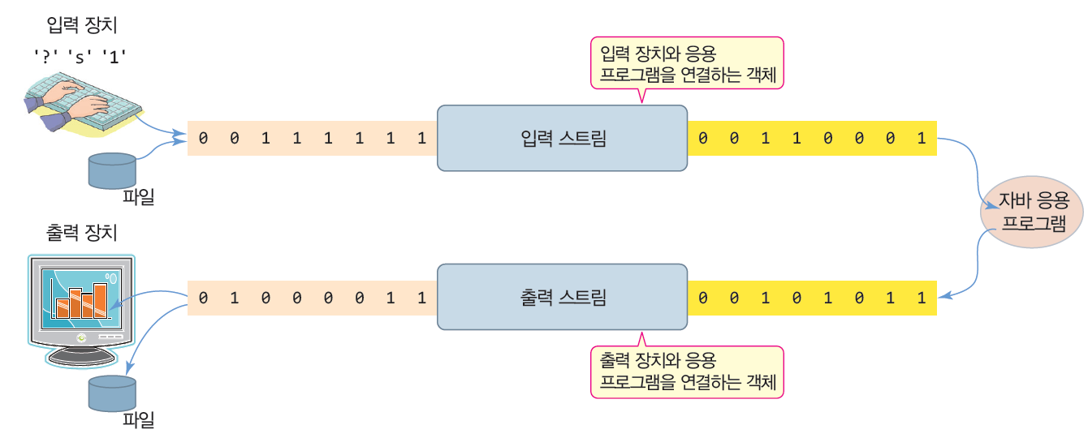
자바의 입출력 스트림
자바의 입출력 스트림
입출력 장치와 자바 응용 프로그램 연결
입력 스트림 : 입력 장치로부터 자바 프로그램으로 데이터를 전달하는 객체
출력 스트림 : 자바 프로그램에서 출력 장치로 데이터를 보내는 객체
특징
입출력 스트림 기본 단위 : 바이트
단방향 스트림, 선입선출 구조
자바 프로그램 개발자는 직접 입력 장치에서 읽지 않고 입력 스트림을 통해 읽으며, 스크린 등 출력 장치에 직접 출력하지 않고 출력 스트림에 출력하면 된다.

Slide 4
자바의 입출력 스트림 종류
문자 스트림
문자만 입출력하는 스트림
문자가 아닌 바이너리 데이터는 스트림에서 처리하지 못함
문자가 아닌 데이터를 문자 스트림으로 출력하면 깨진 기호가 출력
바이너리 파일을 문자 스트림으로 읽으면 읽을 수 없는 바이트가 생겨서 오류 발생
예) 텍스트 파일을 읽는 입력 스트림
바이트 스트림
입출력 데이터를 단순 바이트의 흐름으로 처리
문자 데이터 든 바이너리 데이터든 상관없이 처리 가능
예) 바이너리 파일을 읽는 입력 스트림

Slide 5
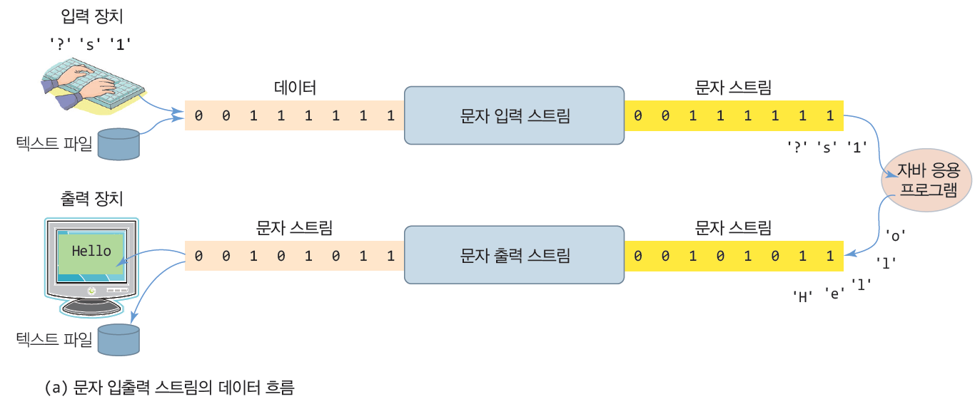
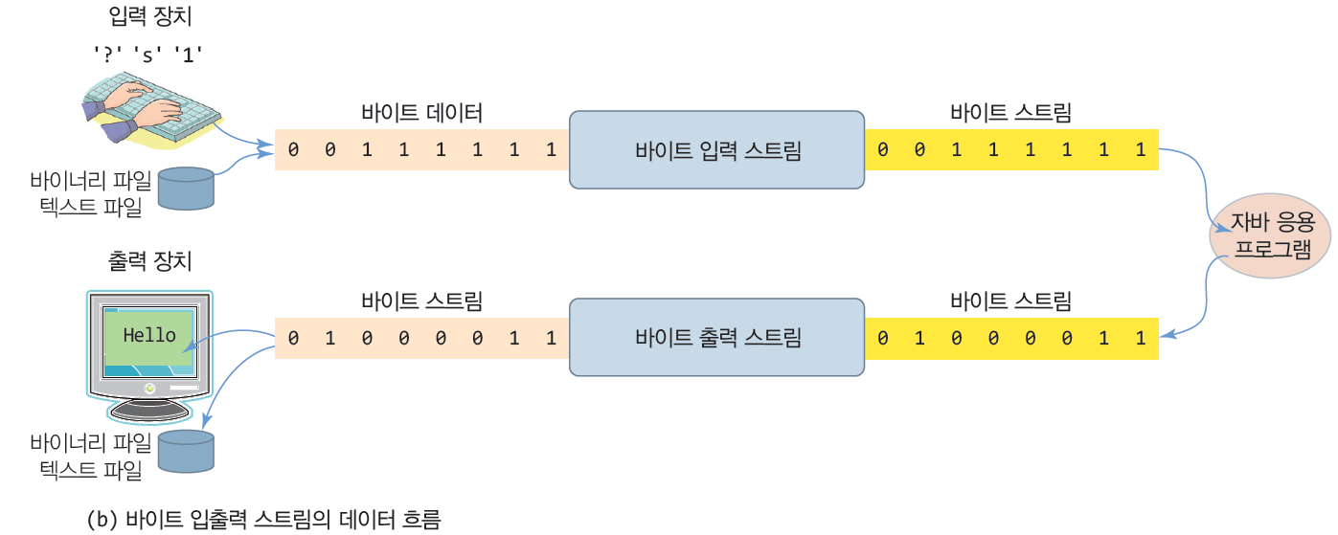
문자 스트림과 바이트 스트림의 흐름 비교

Slide 6
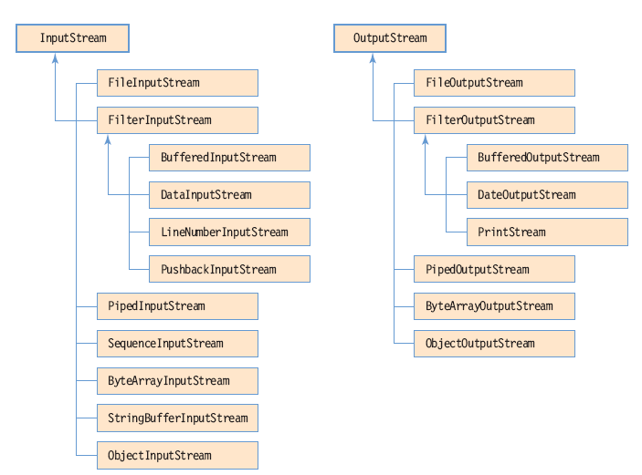
JDK의 바이트 스트림 클래스 계층 구조
클래스 이름이
공통적으로
Stream으로 끝남

Slide 7
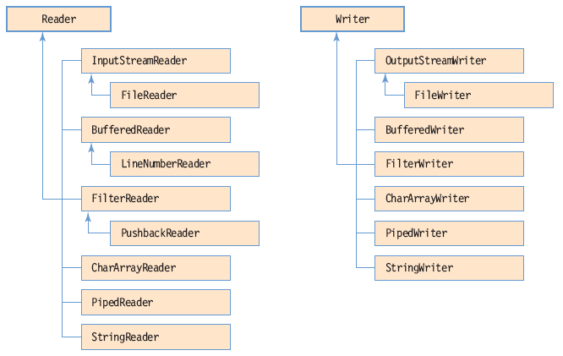
JDK의 문자 스트림 클래스 계층 구조
클래스 이름이 공통적으로 Reader/Writer로 끝남

Slide 8
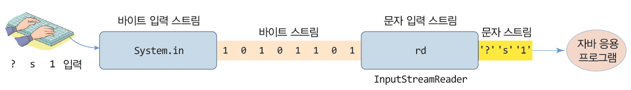
스트림 연결
여러 개의 스트림을 연결하여 사용할 수 있음
예) 키보드에서 문자를 입력받기 위해 System.in과
InputStreamReader를 연결한 코드
InputStreamReader rd = new InputStreamReader(System.in);
while(true) {
int c = rd.read(); // 입력 스트림으로부터 키 입력. c는 입력된 키 문자 값
if(c == -1) // 입력 스트림의 끝을 만나는 경우
break; // 입력 종료
}

Slide 9
문자 스트림으로 텍스트 파일 읽기
텍스트 파일을 읽기 위해 문자 스트림 FileReader 클래스 이용
1. 파일 입력 스트림 생성(파일 열기)
스트림을 생성하고 파일을 열어 스트림과 연결
2. 파일 읽기
read()로 문자 하나 씩 파일에서 읽음
3. 스트림 닫기
스트림이 더 이상 필요 없으면 닫아야 함. 닫힌 스트림에서는 읽을 수 없음
close()로 스트림 닫기
FileReader fin = new FileReader("c:\\test.txt");
int c;
while((c = fin.read()) != -1){//문자를 c에 읽음. 파일 끝까지 반복
System.out.print((char)c); // 문자 c 화면에 출력
}
fin.close();

